Slide 1
現代の金融政策 第4章 目標とすべき物価安定
猪飼 孝
2018/4/23

Slide 2
Outline
“物価安定”とはどのような状態か？（物価安定の定義）
数値目標は？（X％）
問題の全体像
(様々な)物価指数
物価安定の判別指数
(物価上昇率の)誤差
「デフレの糊代」
コア物価指数
主要国の目標物価上昇率

Slide 3
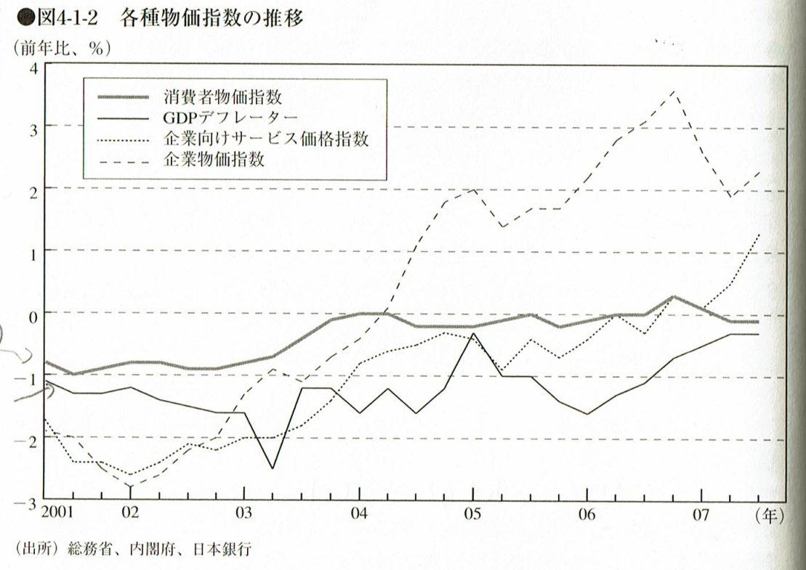
4-1 問題の所在
“物価の安定”
＝家計・企業が物価のブレによって、意思決定を阻害されないこと。
（但し、これは安定してるか否かの判断が難しい）
目指す物価上昇率は1％？2%？
→短期的には大差ないけど、45年後だと59%と149%.
物価指数の選択
60sは卸売(企業)物価指数は安定
消費者物価指数は少し大。
近年は消費者物価指数≒０
企業物価指数⊕
GDPﾃﾞﾌﾚｰﾀｰ ⊖
物価上昇率が高い時は大体同じ。
でも物価が低いときは、重要。
企業
消費者
GDP

Slide 4
4-2 物価指数の概要
…物価指数の特徴を知る＆物価上昇率のターゲットを決める。
バスケット＝ある一定の”財・サービスの範囲“や”Weight“の基準
物価指数＝ 一定の品質を得るための支出の変化(COGI)
一定の効用を得るための支出の変化(COL)
各指数の説明は本文参照

Slide 5
4-3 物価指数の選択
金融政策は消費者物価指数を基本ターゲットにすべき。
“特定の”財・サービスではなく、“総合的な”物価を評価できる
→“粘着性”のあるものの物価安定が必要。 （粘着性のないものは価格がすぐに変わり、歪みが生じないから。)
基準バスケットを購入する際の支出の変化⇔生計費指数に相当
(物価安定の究極的な目標は)国民の厚生の向上
国民にとってもわかりやすい
賃金交渉・年金の物価スライドの参考・基準になっている
（米）家計の消費支出として、PCEﾃﾞﾌﾚｰﾀｰを重視している。
企業物価指数
需給バランスやコストの変化を反映
但し、材料コストの変化にも過剰反応する
GDPﾃﾞﾌﾚｰﾀｰ
経済取引を包括的に網羅
但し、現実に取引していないものの含まれる
材料コスト。指標発表が遅い。測定精度も悪い。

Slide 6
4-4 物価指数の測定誤差
…物価上昇率のターゲットは何％か？
問題点 指数計算方法の問題 , 調査価格の精度 , ウエイトの問題
代替効果
価格の歪みにより購入数も変化だが、物価指数の購入数は一定のまま。
品質変化（調整）
とても難しい。 Ex)明るさ基準 (p71~72)
新商品
現実的な課題
測定誤差 1.1%,0.9%などの計算結果が出てる
以前に比べると、かなり改善してきてる。
“真の物価上昇率“がわからない。
ポイント制・分割払いをどう見積もるか。
透明性も徐々に上げている。

Slide 7
4-5 デフレの糊代
…目標物価上昇率
→確立してないが、若干のプラスが良いとされている
(一般に)名目賃金の下方硬直性がある
物価下落(⇔実質賃金上昇) → 労働需要(雇用)減 → さらなる物価下落
…デフレスパイラル
物価上昇→実質賃金下落→賃金の引き上げ要求。といのうがメジャー。
マイナス金利
金利はマイナスにならないので、下げれなくなると金融政策をとれなくなる。
債務デフレ
物価下落→金利下落→債権上昇 一般に、債権者より債務者のほうが、お金を必要としているので更なる物価下落を招く。

Slide 8
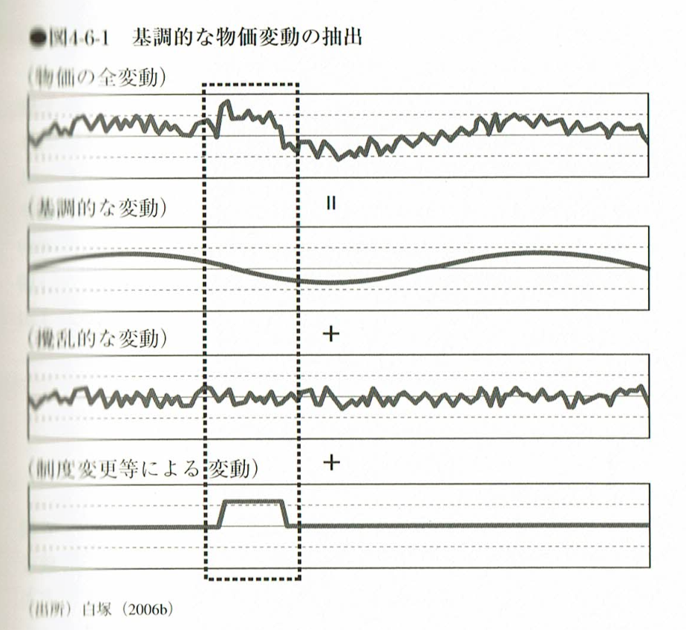
4-6 コア物価指数と総合物価指数
物価の推移は、 トレンド・一時要因・構造変化の３分類が必要
トレンドを見たい時の指標は何を使うべきか？
コア物価指数
生鮮食品を除いた消費者物価指数(日)
生鮮食品とエネルギーを除いた消費者物価指数(米)
品物別価格変動の上下10％を除いた指数(Trimmed-Mean)
最もSensitiveな価格変動を除いてしまうデメリットあり。
国によって(若干)指標が異なる
米はガソリンへの税が少ないからエネルギーを除いているが、 日本は価格の税が占める部分が大きいので入れても問題ない。
※石油の長期的な扱い(米・日の違い)
一過性の上昇の場合は除いたほうが良い
持続的な上昇の場合は、徐々にほかのものに価格効果が反映されるので、いれるべき。

Slide 9
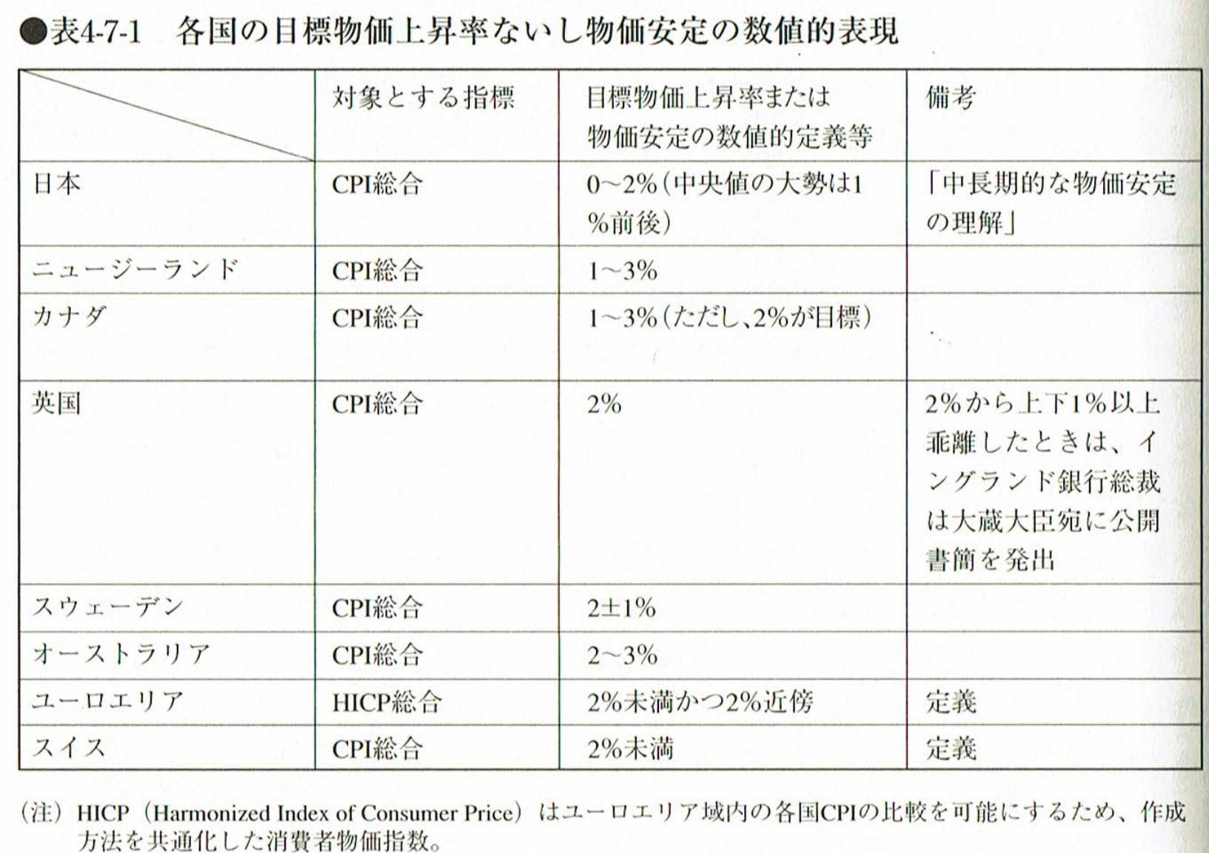
4-7 主要国の目標物価上昇率についての考え方
…国民の支持、長期的な視野、安心感など。
だいたいが2±1%をターゲット (日本・スイスは低めの1±1%)
数値目標も理論値ではなく、ヒストリカルに現実的な目標数値。

Slide 10
backup

Slide 11
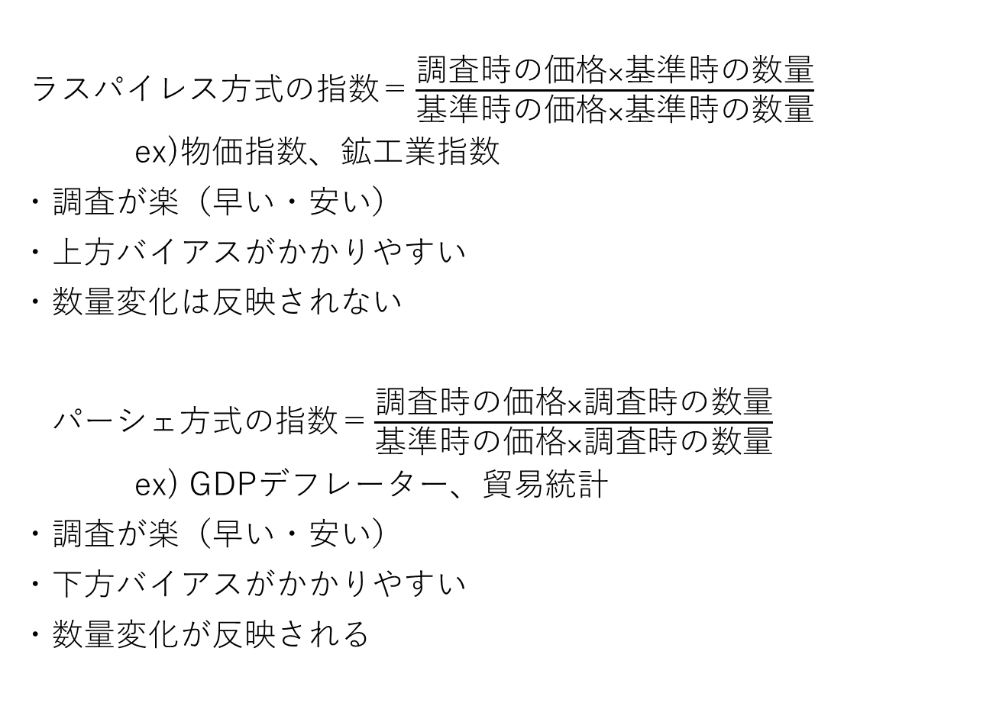
$ラスパイレス方式の指数＝\frac{調査時の価格×基準時の数量}{基準時の価格×基準時の数量}$
ex)物価指数、鉱工業指数
・調査が楽（早い・安い）
・上方バイアスがかかりやすい
・数量変化は反映されない
$パーシェ方式の指数＝\frac{調査時の価格×調査時の数量}{基準時の価格×調査時の数量}$
ex) GDPデフレーター、貿易統計
・調査が楽（早い・安い）
・下方バイアスがかかりやすい
・数量変化が反映される

